Slide 1
1-7 维里方程
Virial Equation

Slide 2
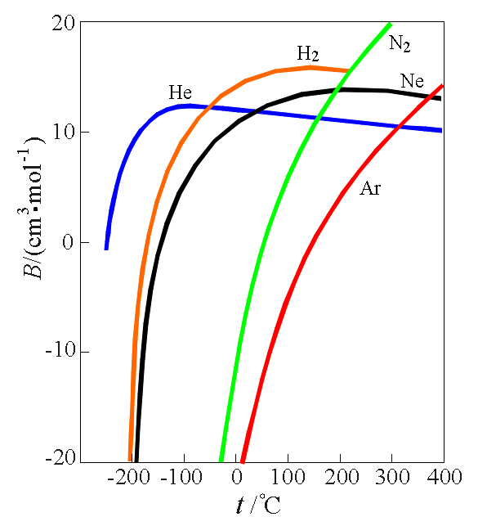
维里方程(virial equation)
B(T), C(T), D(T) ···
第二、三、四 ···维里系数
分别表示二分子、三分子、
四分子…相互作用。
使第二维里系数等于零的
温度就是波义耳温度。

Slide 3
了解一下：
范德华流体和硬球流体的状态方程都可以表示为维里方程的形式：

Slide 4
了解一下：
维里方程可以由统计力学严格推导，维里系数仅仅依赖于温度和分子间相互作用，比如：球形分子气体的第二维里系数
例：直径为d的硬球分子，其分子间作用能为：

Slide 5
多参数的半经验状态方程：
马丁-侯方程
BWR方程
维里方程是无穷级数，应用时必须截断取有限项，单纯的截断不够准确，BWR方程在截断后再做些形式上的改进，就能取得很好效果，缺点是有许多个参数需要从实验数据回归得到。

